Slide 1
Kompüterin Portları
Hazırladı : Sultanova Gülçöhrə
Qrup : KE022S1
Fənn : Kompüter Arxitekturası
Sərbəst iş № 8

Slide 2
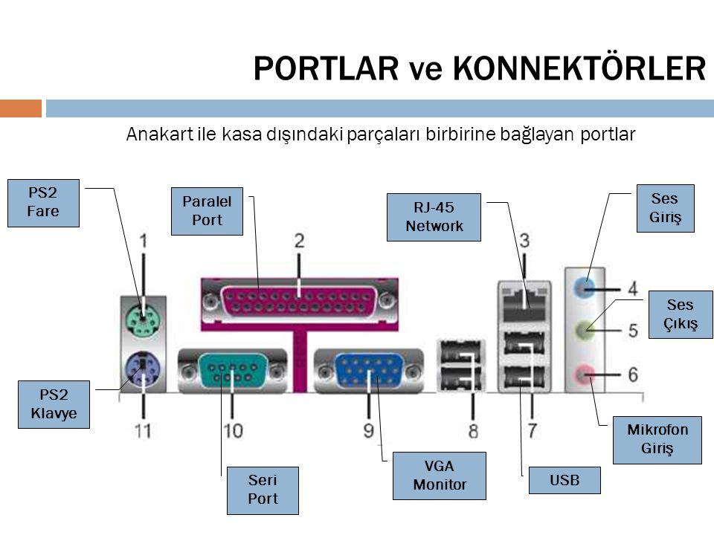

Slide 3
Portların Növləri
01
02
03
04
05
RJ – 45 və Audio
LPT1 və Com
USB
PCMCIA
DVI və S-V

Slide 4
Tərkibində bir və ya bir neçə giriş-çıxış registrləri olan və kompyuterin periferiya qurğularını mikroprosessorun xarici inlərinə qoşmağa imkan yaradan hər hansı elektron sxem port adlanır. Standart interfeys qurğularını: ardıcıl, paralel və oyun portlarını (və ya interfeysləri) də port adlandırırlar.
Portlar nədir ?

Slide 5
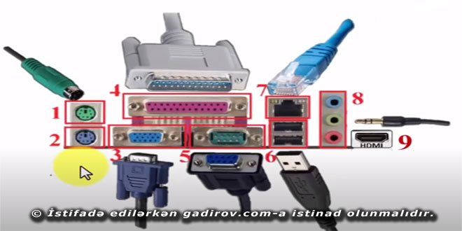
Ardıcıl port prosessorla verilənləri bayt-bayt, xarici qurğularla isə bit-bit mübadilə edir. Paralel port verilənləri bayt-bayt alır və ötürür. Sistem blokunun arxa və ön panelində müxtəlif sayda portlar yerləşir. Portlar vasitəsi ilə kompyuterə müxtəlif periferiya qurğularını birləşdirmək olar.

Slide 6
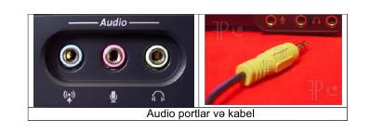
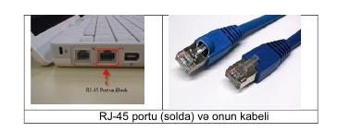
RJ-45 (LAN, Ethernet) portu. Bu port vasitəsilə kompyuter lokal
şəbəkəyə qoşulur (sürət - 1 Qbit/s-ə qədərdir).
AUDİO giriş-çıxış portları. Кənar audio-sistemlərin qoşulması üçün nəzərdə tutulub. Bu portlar vasitəsi ilə mikrofonu, səs ucaldanları (kolonkaları), qulaqlıqları və başqa audio texnikanı kompyuterə qoşmaq olar.

Slide 7
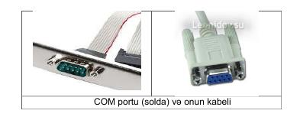
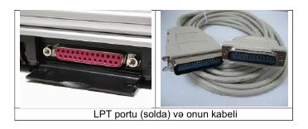
LPT1 paralel portu çap qurğuların və skanerin qoşulması üçün istifadə olunur (25 iynəli).
COM portları. Bu ardıcıl portlara (COM1, COM2) modem, plotter, maus və coystik (25 və 9 iynəli) qoşulur.

Slide 8
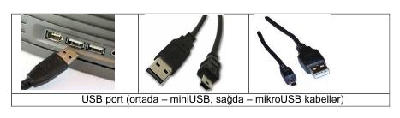
USB (Universal Sequence Bus) portları. Bu universal ardıcıl portdur. Yeni standartlara uyğun olan bütün xarici qurğular (maus, klaviatura, printer, skaner, fləş-yaddaş, xarici sərt disk və s.) bu port vasitəsi ilə kompyuterə qoşula bilər. Bir USB portuna xab (paylayıcı) qurğusu vasitəsi ilə bir neçə qurğunu qoşmaq olar. USB portunun üstünlüyü ondan ibarətdir ki, kompyuteri sondürmədən qurğuları həm qoşmaq, həm də kompyuterdən açmaq olar. USB portu digər portlardan qat- qat sürətli işləyir. Hal-hazırda qurğuların əksəriyyəti USB-2.0 modifikasiya ilə işləyir, lakin elə qurğular və adapterlər var ki, onlar USB-3.0 interfeysini dəstəkləyir. USB- 3.0 interfeysin ötürmə sürəti USB-2.0-dan 10 dəfə çoxdur və 5 Qbit/s təşkil edir (müqayisə üçün, USB-2.0-ın sürəti 480 Mbit/s-dir). Standart USB portundan əlavə mobil qurğularda və kompyuterlərdə miniUSB (noutbuklar, netbuklar) və microUSB (smartfonlar, komunikatorlar) portlarına rast gəlmək olar.

Slide 9
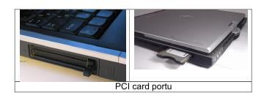
PCMCIA (PC card) portu.
Noutbuklarda istifadə olunan genişlənmə portudur. Bu portdan müxtəlif periferiya qurğularının (şəbəkə kartları, modemlər, sərt disklər) qoşulması üçün istifadə edilir.

Slide 10

Təşəkkürlərr !!!
Hər hansı bir sualınız varmı ?
Sərbəst iş № 8

